Slide 1
Результаты Всероссийских проверочных работ в Приморском крае в 2026 году
ИНФОРМАТИКА

Slide 2
Основные результаты
по информатике (7-8 кл.):
выполнение заданий группами участников;
распределение первичных баллов;
статистика по отметкам;
достижение планируемых результатов;
сравнение отметок с отметками по журналу.

Slide 3
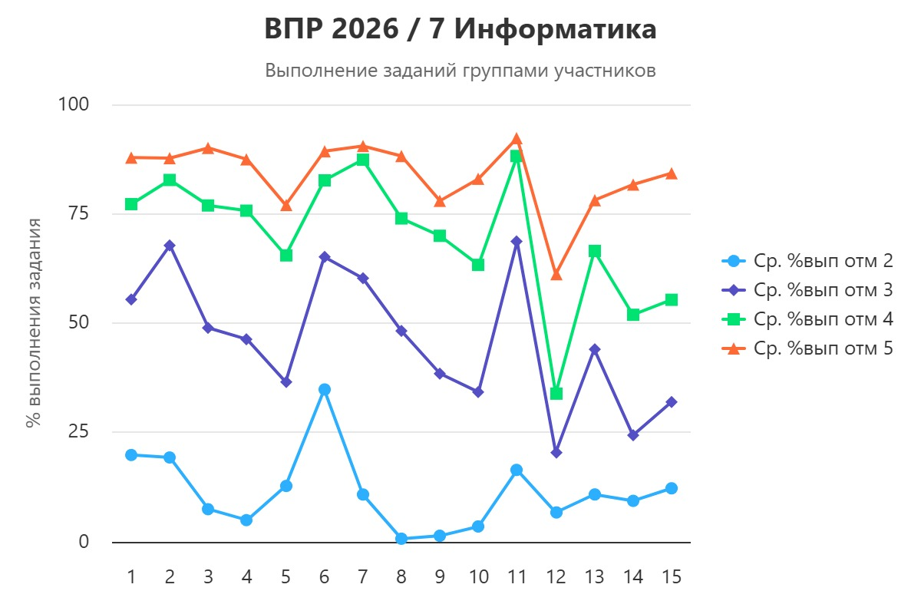

Slide 4
Требования (умения) – информатика – 7 класс (часть 1)
№ п/п | Проверяемые предметные результаты освоения основной образовательной программы ООО
1 | Приводить примеры современных устройств хранения и передачи информации, сравнивать их количественные характеристики
2 | Ориентироваться в иерархической структуре файловой системы (записывать полное имя файла (каталога), путь к файлу (каталогу) по имеющемуся описанию файловой структуры некоторого информационного носителя)
3 | Ориентироваться в иерархической структуре файловой системы (записывать полное имя файла (каталога), путь к файлу (каталогу) по имеющемуся описанию файловой структуры некоторого информационного носителя)
4 | Понимать структуру адресов веб-ресурсов
5 | Пояснять на примерах смысл понятий «информация», «информационный процесс», «обработка информации», «хранение информации», «передача информации»
6 | Кодировать и декодировать сообщения по заданным правилам, демонстрировать понимание основных принципов кодирования информации различной природы (текстовой, графической, аудио-)
7 | Сравнивать длины сообщений, записанных в различных алфавитах; оперировать единицами измерения информационного объема и скорости передачи данных
8 | Сравнивать длины сообщений, записанных в различных алфавитах; оперировать единицами измерения информационного объема и скорости передачи данных
9 | Сравнивать длины сообщений, записанных в различных алфавитах; оперировать единицами измерения информационного объема и скорости передачи данных
10 | Сравнивать длины сообщений, записанных в различных алфавитах; оперировать единицами измерения информационного объема и скорости передачи данных

Slide 5
Требования (умения) – информатика – 7 класс (часть 2)
№ п/п | Проверяемые предметные результаты освоения основной образовательной программы ООО
11 | Кодировать и декодировать сообщения по заданным правилам, демонстрировать понимание основных принципов кодирования информации различной природы (текстовой, графической, аудио-)
12 | Представлять результаты своей деятельности в виде структурированных иллюстрированных документов, мультимедийных презентаций
13 | Искать информацию в сети Интернет (в том числе по ключевым словам, по изображению); критически относиться к найденной информации, осознавая опасность для личности и общества распространения вредоносной информации, в том числе экстремистского и террористического характера
14 | Представлять результаты своей деятельности в виде структурированных иллюстрированных документов, мультимедийных презентаций
15 | Представлять результаты своей деятельности в виде структурированных иллюстрированных документов, мультимедийных презентаций

Slide 6
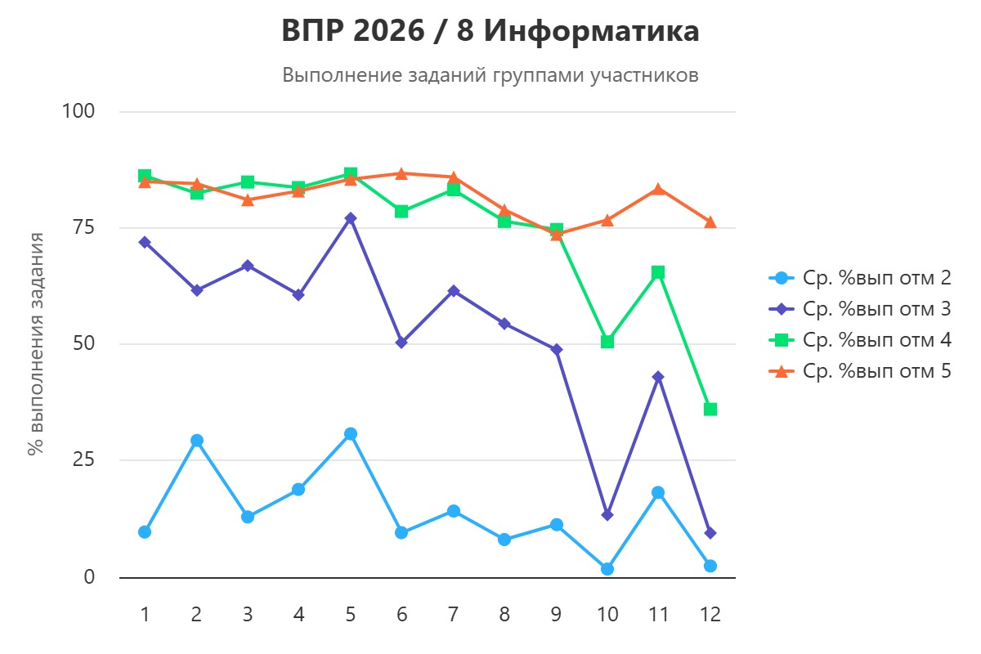

Slide 7
Требования (умения) – информатика – 8 класс
№ п/п | Проверяемые предметные результаты освоения основной образовательной программы ООО
1 | Записывать и сравнивать целые числа от 0 до 1024 в различных позиционных системах счисления (с основаниями 2, 8, 16), выполнять арифметические операции над ними
2 | Записывать и сравнивать целые числа от 0 до 1024 в различных позиционных системах счисления (с основаниями 2, 8, 16), выполнять арифметические операции над ними
3 | Записывать и сравнивать целые числа от 0 до 1024 в различных позиционных системах счисления (с основаниями 2, 8, 16), выполнять арифметические операции над ними
4 | Записывать и сравнивать целые числа от 0 до 1024 в различных позиционных системах счисления (с основаниями 2, 8, 16), выполнять арифметические операции над ними
5 | Записывать логические выражения с использованием дизъюнкции, конъюнкции и отрицания; определять истинность логических выражений, если известны значения истинности входящих в него переменных; строить таблицы истинности для логических выражений
6 | Записывать логические выражения с использованием дизъюнкции, конъюнкции и отрицания; определять истинность логических выражений, если известны значения истинности входящих в него переменных; строить таблицы истинности для логических выражений
7 | Описывать алгоритм решения задачи различными способами, в том числе в виде блок-схемы
8 | Составлять, выполнять вручную и на компьютере несложные алгоритмы с использованием ветвлений и циклов для управления исполнителями, такими как Робот, Черепашка, Чертежник
9 | Анализировать предложенные алгоритмы, в том числе определять, какие результаты возможны при заданном множестве исходных значений
10 | Записывать логические выражения с использованием дизъюнкции, конъюнкции и отрицания; определять истинность логических выражений, если известны значения истинности входящих в него переменных; строить таблицы истинности для логических выражений
11 | Составлять, выполнять вручную и на компьютере несложные алгоритмы с использованием ветвлений и циклов для управления исполнителями, такими как Робот, Черепашка, Чертежник
12 | 12.1. Составлять, выполнять вручную и на компьютере несложные алгоритмы с использованием ветвлений и циклов для управления исполнителями, такими как Робот, Черепашка, Чертежник
 | 12.2. Составлять, выполнять вручную и на компьютере несложные алгоритмы с использованием ветвлений и циклов для управления исполнителями, такими как Робот, Черепашка, Чертежник. Анализировать предложенные алгоритмы, в том числе определять, какие результаты возможны при заданном множестве исходных значений

Slide 8
Распределение первичных баллов, 7 класс

Slide 9
Распределение первичных баллов, 8 класс

Slide 10
Статистика по отметкам, 7 класс

Slide 11
Статистика по отметкам, 8 класс

Slide 12
Достижение планируемых результатов, 7 класс

Slide 13
Достижение планируемых результатов, 8 класс

Slide 14
Сравнение отметок с отметками по журналу, 7 класс

Slide 15
Сравнение отметок с отметками по журналу, 8 класс

